Slide 1

Lab6 - PEViewer
邓琮弋
2025年11月

Slide 2
PE文件结构
二进制PE文件包括：DOS部分、PE文件头、节表（Section Table）、节数据（Section）、调试信息5个部分。

Slide 3
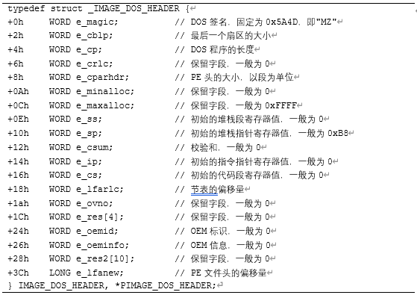
PE文件结构
DOS部分包含DOS头（DOS Header）和DOS存根（DOS Stub）两个主要组成部分。它的存在目的是为了保持向后兼容性，确保在不支持PE结构的旧DOS系统上尝试执行这些文件时，能够给出一个用户友好的提示消息。

Slide 4

PE文件结构
PE文件头（PE Header）是PE相关结构NT映像头（IMAGE_NT_HEADERS）的简称，定义了PE文件的整体格式和属性。当PE文件在支持PE文件结构的操作系统中执行时，PE装载器会从DOS头的 e_lfanew 字段找到PE文件头的起始偏移量，然后根据这个偏移量加上基址，得到PE文件头的指针。PE文件头包括Signature、FileHeader、OptionalHeader三部分。

Slide 5
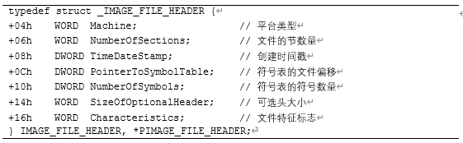
PE文件结构
映像文件头（IMAGE_FILE_HEADER）结构定义了PE文件的基本特征，如平台类型、节数量等。

Slide 6
PE文件结构
特征值 | 说明
0x0000 | 未知的机器类型
0x0001 | 重定位信息已被移除
0x0002 | 可执行文件
0x0004 | 行号信息已被移除
0x0008 | 本地符号信息已被移除
0x0010 | 内存使用策略为最小化内存使用
0x0020 | 支持大地址空间的可执行文件
0x0080 | 字节反转，低字节在前
0x0100 | 32位机器类型
0x0200 | 调试信息已被移除
0x0400 | 可移动文件，可从交换文件中运行
0x0800 | 网络文件，可从交换文件中运行
0x1000 | 系统文件
0x2000 | DLL文件
0x4000 | 该文件应该仅运行在单处理器系统上
0x8000 | 字节反转，高字节在前
Characteristics表示文件的特征标志，包括了一系列位标志，用于描述文件的一些特性，如是否为可执行文件、是否为DLL文件、是否需要对齐等。

Slide 7
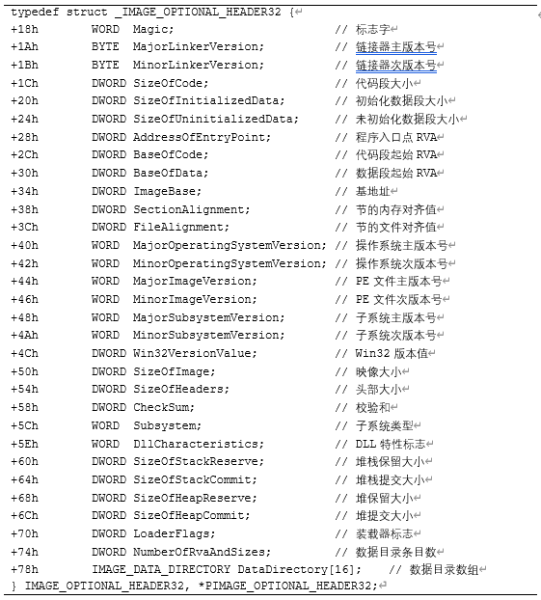
PE文件结构
可选头（Optional Header）包含了PE文件的许多关键属性，如程序入口点地址、文件对齐方式、基址、数据目录等。这些属性对于操作系统来说是非常重要的，直接影响PE文件的加载和执行过程。

Slide 8
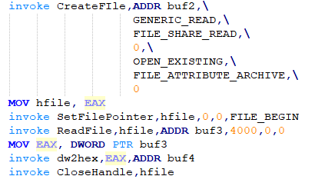
Windows文件读操作
读一个文件用到的Windows API函数：CreateFile、SetFilePointer、ReadFile、CloseHandle。

Slide 9
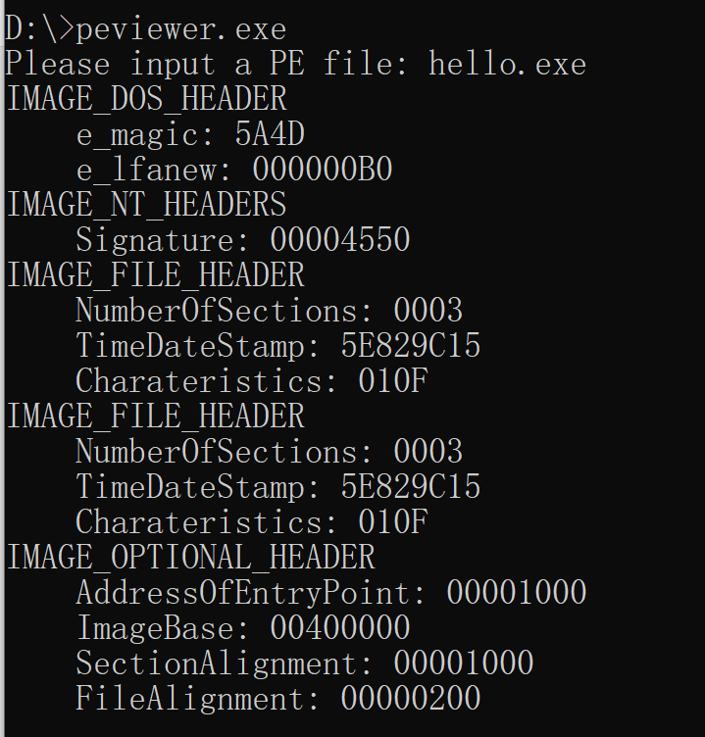
选中图片Delete，点击中间图标即可插入新图片
实验要求
输入PE文件的文件名，peviewer程序调用Windows API函数，打开指定的PE文件；
从文件的头部开始，读取IMAGE_DOS_HEADER结构中的e_magic和e_lfanew字段的值；
继续读取PE文件的IMAGE_NT_HEADER结构中的Signature字段的值；
继续读取IMAGE_NT_HEADER结构中的IMAGE_FILE_HEADER结构，从中读取出字段NumberOfSections、TimeDateStamp、Characteristics的值；
继续读取IMAGE_NT_HEADER结构中的IMAGE_OPTIONAL_HEADER结构，从中读取字段AddressOfEntryPoint、ImageBase、SectionAlignment、FileAlignment的值。

Slide 10
选中图片Delete，点击中间图标即可插入新图片
实验报告
peviewer程序的设计说明和控制流图
peviewer.asm的源代码和注释
peviewer.exe运行截图

